Slide 1
4주차 발표자료
종합설계1_02 2조 두리아
2018110234 원종인
2017112108 고진원
1

Slide 2
Table of contents
01
ICIP 1지망 소개
02
ICIP 2지망 소개
2

Slide 3
01
1지망
헬스케어 SLLM 및 생성형 AI를 활용한 헬스케어 미디어봇 서비스 구축
3

Slide 4
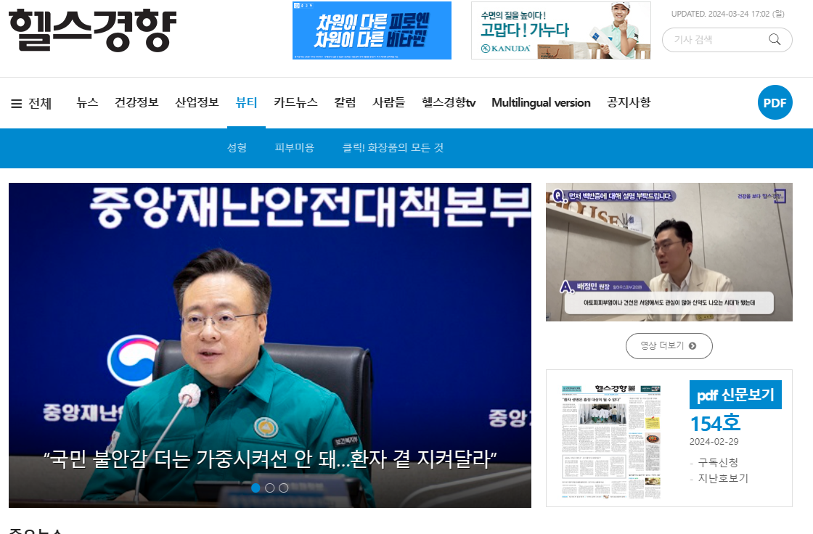
프로젝트 개요
헬스케어 분야 sLLM 구축
sLLM 기반의 미디어 봇 구축
4

Slide 5

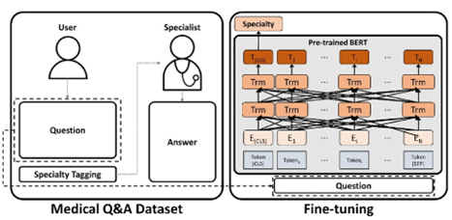




프로젝트 개요
5

Slide 6
관련된 자원
sLLM 학습 모델 구축
보도 내용 분석과 헬스케어 관련 자료 수집 모듈 개발 및 전처리
오픈 소스 웹 크롤러(Scrapy)
활용하여 크롤링 후 전처리
헬스케어 SLLM에 맞는 질문 생성 및 답변 생성
텍스트 질답, STT, TTS 활용
6

Slide 7
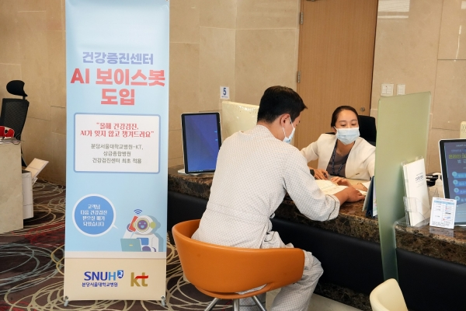
유사한 아이디어
건강증진센터 KT AI 보이스봇
수진 의사를 파악하고 일정 예약을 지원하는 서비스
STT, 자연어처리 기술을 활용
본 프로젝트와 유사점 존재
4

Slide 8
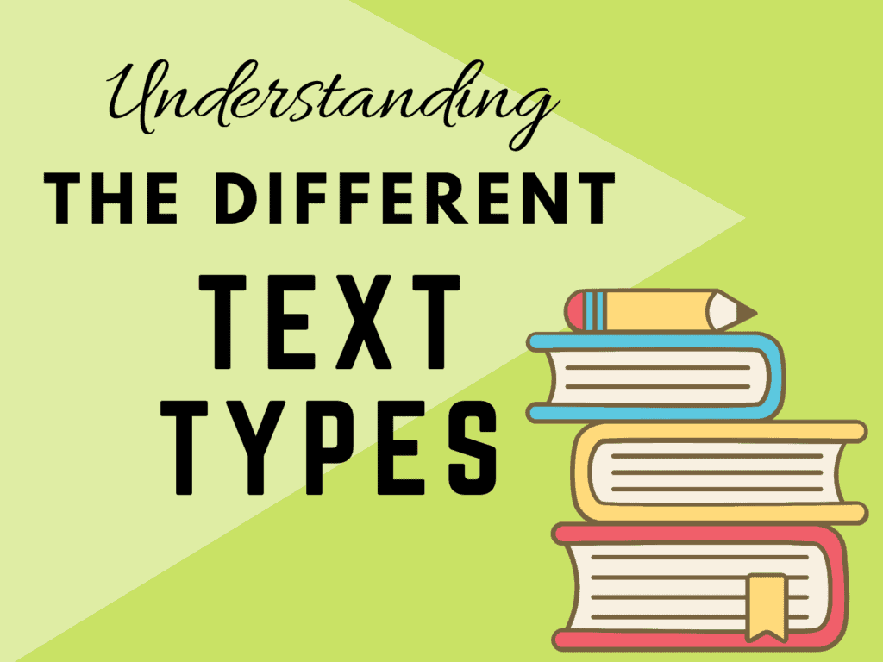
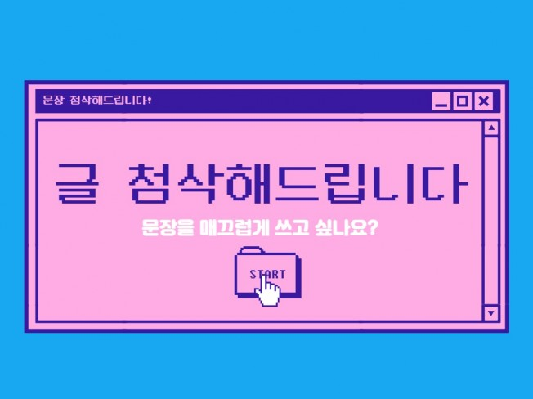
가능한 아이디어
다양한 형태의 기사 작성
기존의 AI를 이용해 만들어진 일반적인 형태의 기사 뿐만 아닌, 형태의 요구에 따라 질의응답 형식, 잡지, 수필 형식 등 다양한 형식의 기사를 생성
기자가 작성한 기사 초안 첨삭 기능
작성한 기사 맞춤범 및 정보 오류 첨삭 기능
이미 발행한 기사 오류 확인
기존의 기사의 정보의 오류가 발견될 경우 수정 가능
4
4

Slide 9
02
2지망
스마트미러를 활용한 장애학생 행동 모델링 및 이상행동 정보제공 서비스 구축
3

Slide 10
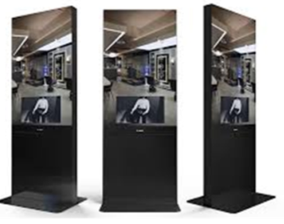
프로젝트 개요
• 사전 문제 예방
- 스마트미러 화면에 문제행동을 보이는 장애학생이 있는 경우, 이를 예측하여 담당 교사에게 안내
• 긍정적 행동 모델링 교육 서비스 제공
- 장애학생에게 긍정적 정상적인 행동에 대한 모델링을 스마트미러를 통해서 시각적, 언어적 영상으로 제공
• 학생과 교사의 양방향 소통
- 장애학생의 빅데이터를 수집하여, 장애학생의 정보를 제공하고 장애학생은 교사를 부를 수 있는 수단으로 활용
4

Slide 11
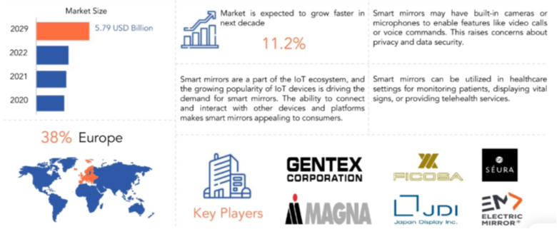
선택한 이유
• 성장 가능성 매우 큰 시장
현재 스마트 미러 시장 및 임베디드 시장은 계속해서 성장중인 시장
한국 장애 아동에 대한 복지 정책 또한 계속 성장중이기에 해당 영역에 대한 연구 및 참여는 이후에 좋은 성장 발판이 될 것
4

Slide 12
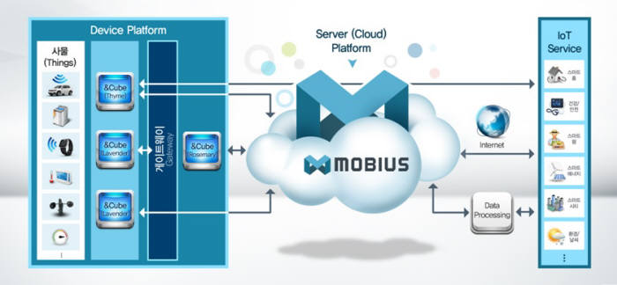
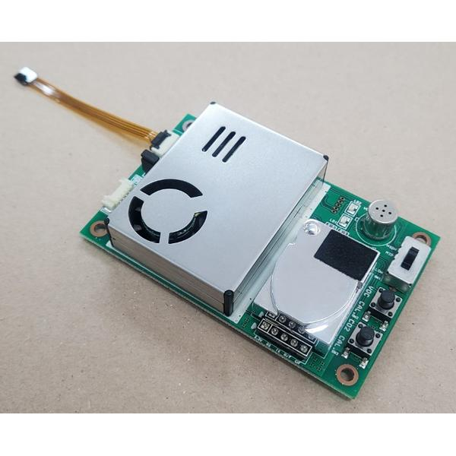
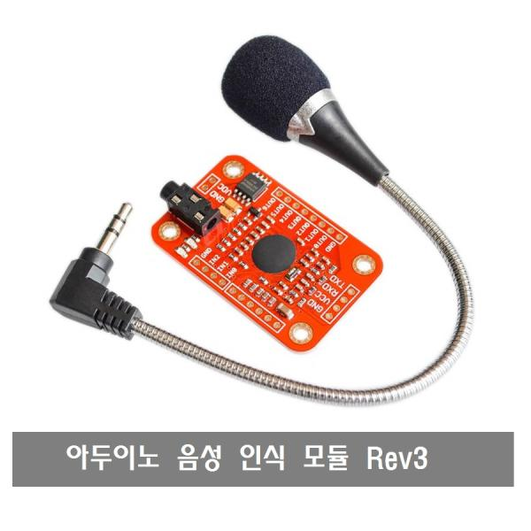
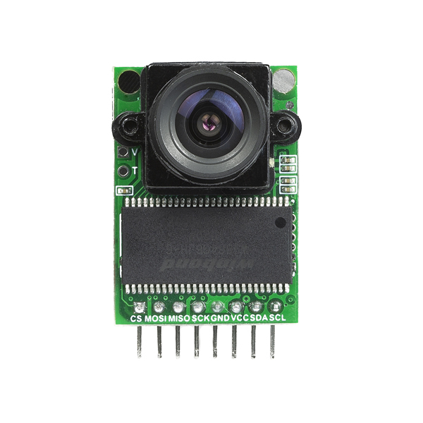
관련된 자원
• MOBIUS 플랫폼
oneM2M 국제 표준 기반 세계 최초의 오픈소스 플랫폼
Node.js 기반의 IoT 서버 플랫폼으로, IoT 디바이스와 애플리케이션을 연결하는 중간 매개체 역할
• 다양한 IOT 모듈
- 카메라를 통한 학생과 주변환경 인식
- 마이크와 스피커를 통한 양방향 소통
- 공기질 측정을 통한 주변환경 파악
4

Slide 13
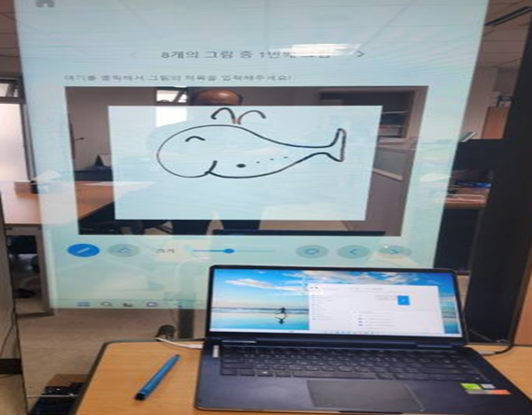
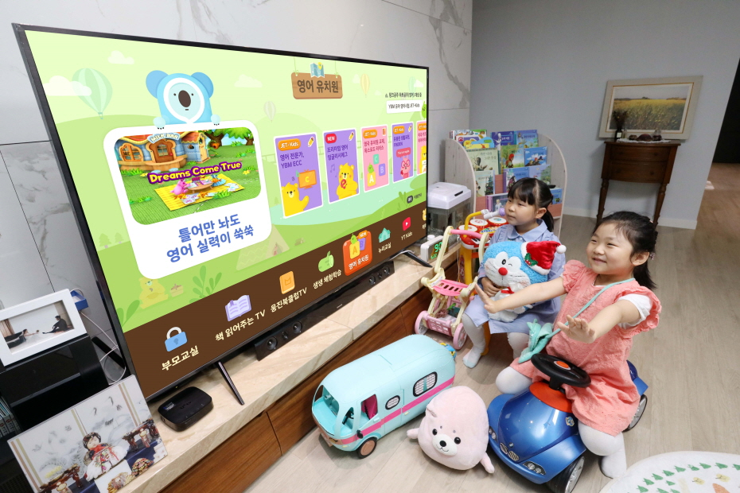
유사한 아이디어
AI를 활용한 청소년 MBTI 측정 스마트미러
청소년이 그린 이미지를 기반으로 청소년 MBTI를 측청
스마트 미러라는 형태의 동일성
해당 프로젝트는 그려진 그림 등 다른 행동 패턴을 통해 아이들의 빅데이터를 수집한다는 유사한 경향성
U+tv 아이들나라
AI 파파고 놀이를 통해 어린이와 외국어 공부 (음성 인식)
모바일 연동을 통한 AR 서비스 제공 (카메라 기능)
장애인과 아이라는 대상의 차이와 실시간 카메라 인식이라는 기능을 제외하면 차이가 없음
4

Slide 14
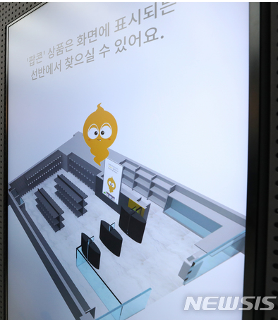
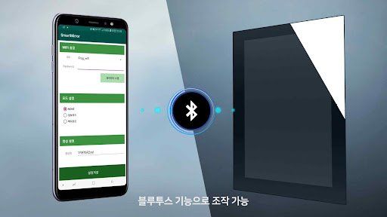
가능한 아이디어
IOT 캐릭터를 활용한 의사소통
스마트 미러에서 실시간 화면 뿐만이 아닌 캐릭터를 추가하여 장애인 아이들이 해당 물건에 대한 괴리감이 아닌 친근감을 느끼게 함
학부모와 선생님과 스마트 미러 스마트폰 연동 시스템
스마트미러에서 이상현상 발생 시 즉각적인 알림을 스마트폰을 통해 전달, 이를 녹화하여 데이터를 저장해두고 향후 자료로 사용
4

